Slide 1
Chapter 01 비주얼 베이직 소개와 개발 환경 구축

Slide 2
비주얼 베이직이란?
비주얼 베이직 2010 Express 설치하기
비주얼 베이직 2010 Express 개발 환경 소개
작업 효율을 높여주는 환경 설정과 유용한 기능

Slide 3
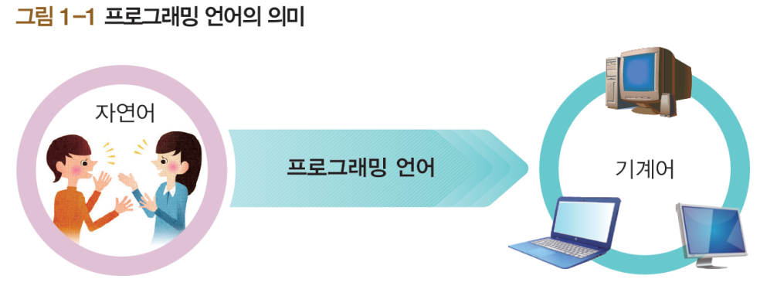
1. 비주얼 베이직이란?
프로그래밍 언어와 컴파일러
프로그래밍 언어
인간과 컴퓨터가 상호 작용을 할 때 사용하는 언어
인간이 문제 해결을 위해 명령어를 정해진 규칙에 맞추고 프로그램을 작성한다.
작성된 프로그램을 컴퓨터가 해석하여 수행한다.
고급 언어
인간이 사용하는 언어와 유사
C 언어, 자바, 비주얼 베이직
저급 언어
기계가 이해하고 처리할 수 있는 언어
기계어, 어셈블리어

Slide 4
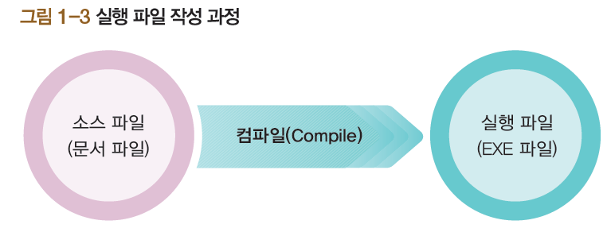
1. 비주얼 베이직이란?
프로그래밍 언어와 컴파일러
기계어나 어셈블리어는 인간이 이해하기 어려워서 인간이 사용하는 언어와 유사한 고급 언어가 등장
컴파일러
고급 언어를 컴퓨터가 이해할 수 있는 기계어로 바꿔줌
일반적으로 컴파일러 언어로 작성된 프로그램은 하나의 문서 파일 형태(소스 파일)로 저장되며, 번역기 프로그램인 컴파일러가 이 문서 파일을 컴파일하여 컴퓨터가 이해하고 실행 가능한 형태인 EXE 파일(실행 파일)을 생성한다.
편집기
프로그램을 작성하는 툴
디버깅
문법에 맞게 프로그램이 작성되지 않아 컴파일 과정에서 발생한 오류를 수정하는 것

Slide 5
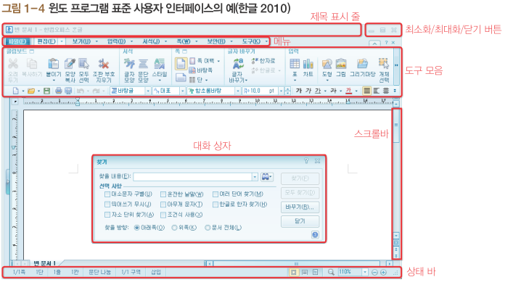
1. 비주얼 베이직이란?
윈도 프로그램
윈도 운영체제에서 동작하는 프로그램
공통된 그래픽 사용자 인터페이스(graphic user interface, GUI)를 사용한다.
예 - MS 워드, 한글
비주얼 베이직으로 이와 같은 윈도 프로그램을 개발할 수 있다.

Slide 6
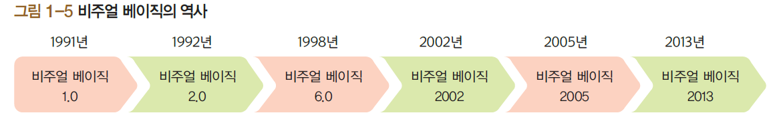
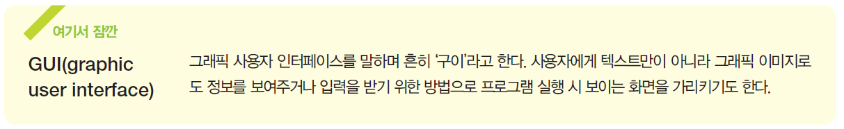
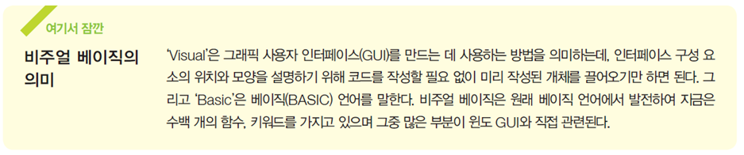
1. 비주얼 베이직이란?
비주얼 베이직의 역사와 종류
비주얼 베이직
1991년에 1.0 버전 발표
베이직이라는 언어가 발전한 프로그래밍 언어
마이크로소프트에서 개발한 프로그램 통합 개발 도구
기존의 베이직 언어가 가진 편집기, 컴파일러, 디버깅 기능 외에 GUI 기능을 추가한 통합 개발 환경(integrated development environment, IDE)을 제공하므로 초보자도 키워드 몇 개만으로도 윈도 기반 응용 프로그램을 빠르고 쉽게 만들 수 있다.

Slide 7
1. 비주얼 베이직이란?
비주얼 베이직의 역사와 종류
닷넷과 VB.Net
닷넷은 마이크로소프트에서 Java 에 대응하여 나온 기술
.Net Visual Studio, .Net Framework, C#, ASP.NET 등으로 구성
언어의 통합성을 제공
다른 언어로 작성된 부분들을 통합하여 하나의 큰 프로그램을 완성할 수 있음

Slide 8
1. 비주얼 베이직이란?
비주얼 베이직의 특징
VB.Net
닷넷 프레임워크를 밑바탕으로, 기존의 비주얼 베이직 체계에 객체 지향 기술을 접목한 언어
객체 지향 프로그래밍(object-oriented programming, OOP)을 지원
이벤트 기반 프로그래밍(event-driven programming, EDP)을 지원
자동화된 프로그래밍 코드를 제공
개체 연결 및 포함(object linking and embedding, OLE) 기능을 지원
웹 기반 응용 프로그램을 개발할 수 있음

Slide 9
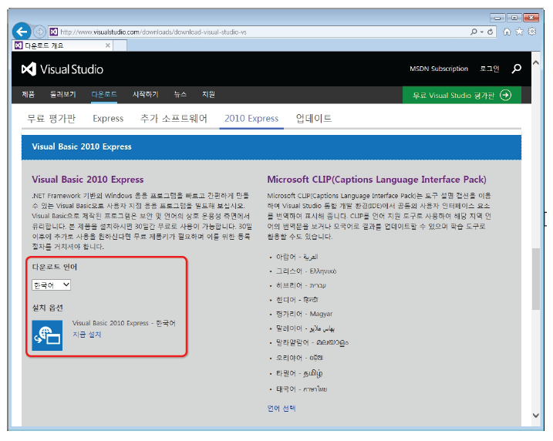
2. 비주얼 베이직 2010 Express 설치하기
실습하기 1-1
비주얼 베이직 2010 Express 내려받고 설치하기
www.microsoft.com에 접속하여 [제품]-[Visual Studio]를 클릭한다. Visual Studio 화면에서 [다운로드]-[2010 Express]를 클릭하고 [Visual Basic 2010 Express]를 선택한다. ‘다운로드 언어’ 설정을 확인한후 <지금 설치>를 클릭한다.

Slide 10
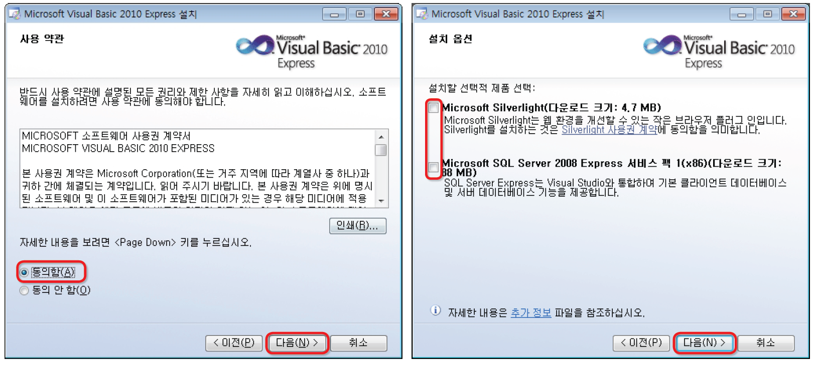
2. 비주얼 베이직 2010 Express 설치하기
실습하기 1-1
비주얼 베이직 2010 Express 내려받고 설치하기
다운로드 파일을 실행하면 다음과 같이 사용 약관 동의 화면이 나타난다. ‘동의함’을 선택한 뒤 <다음>을 클릭한다. 이어서 설치 옵션이 나오면 선택을 모두 해지하고 <다음>을 클릭한다.

Slide 11
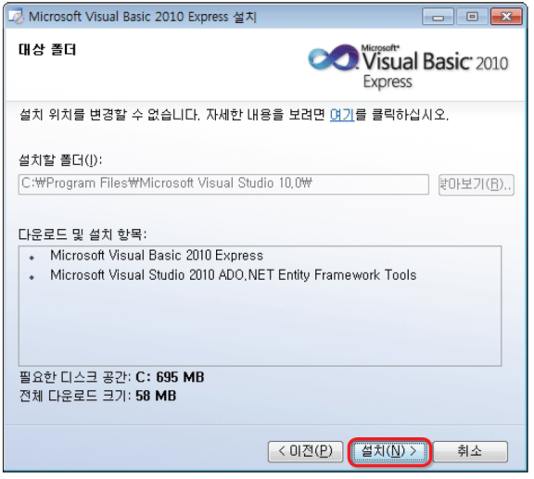
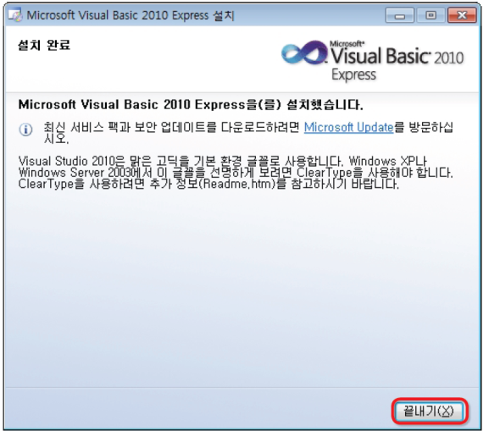
2. 비주얼 베이직 2010 Express 설치하기
실습하기 1-1
비주얼 베이직 2010 Express 내려받고 설치하기
설치할 폴더를 확인한 후 <설치>를 클릭하면 설치가 진행된다.
설치가 완료되면 <끝내기>를 클릭하여 설치를 종료한다.

Slide 12
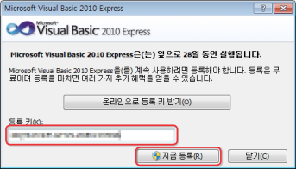
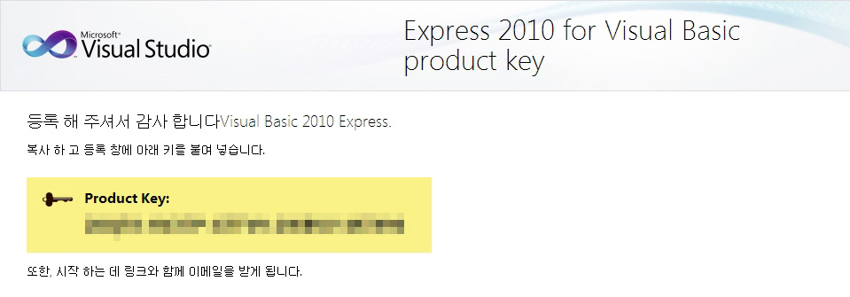
2. 비주얼 베이직 2010 Express 설치하기
실습하기 1-1
비주얼 베이직 2010 Express 내려받고 설치하기
[시작]-[모든 프로그램]-[Microsoft Visual Studio 2010 Express]-[Microsoft Visual Basic 2010 Express]를 클릭해 프로그램을 실행한다. 만약 Microsoft Visual Studio 2010 서비스 팩 1을 설치하라는 메시지가 뜨면 대화 상자의 링크를 따라가 서비스 팩 1을 설치한다.
프로그램을 설치하면 등록 키를 요구하는 대화 상자가 나타난다. <온라인으로 등록 키 받기>를 클릭하여 회원 가 입을 하고 정보를 입력하면 다음과 같이 키 값을 받을 수 있다. 등록 키를 입력하고 <지금 등록>을 클릭하면 이후 에는 기간에 상관없이 Visual Studio를 이용할 수 있다.

Slide 13
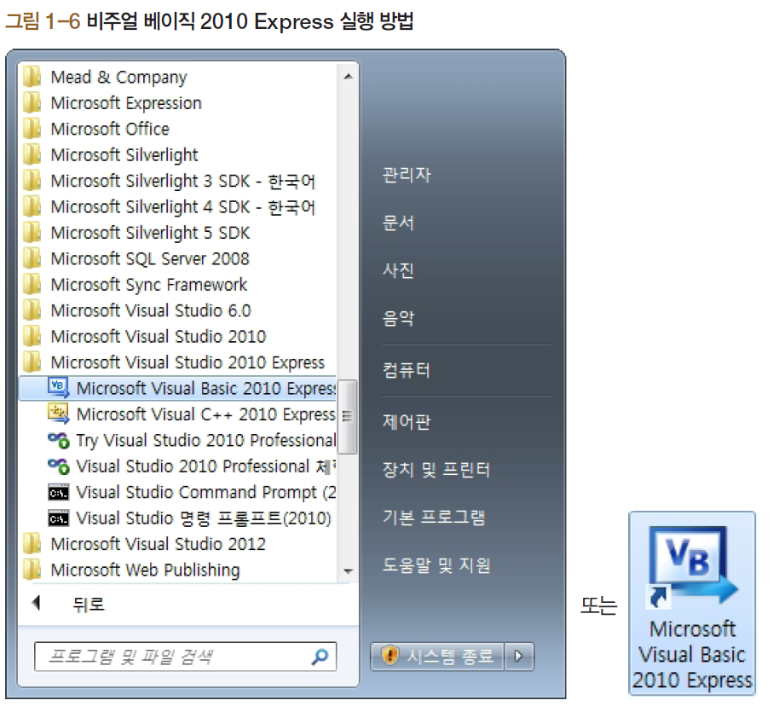
3. 비주얼 베이직 2010 Express 개발 환경 소개
비주얼 베이직 2010 Express 시작하기
비주얼 베이직 2010 Express는 [시작]-[모든 프로그램]-[Microsoft Visual Basic 2010 Express]를 클릭하거나, 바탕화면의 [Microsoft Visual Basic 2010 Express] 바로가기 아이콘을 더블클릭하여 실행할 수 있다.

Slide 14
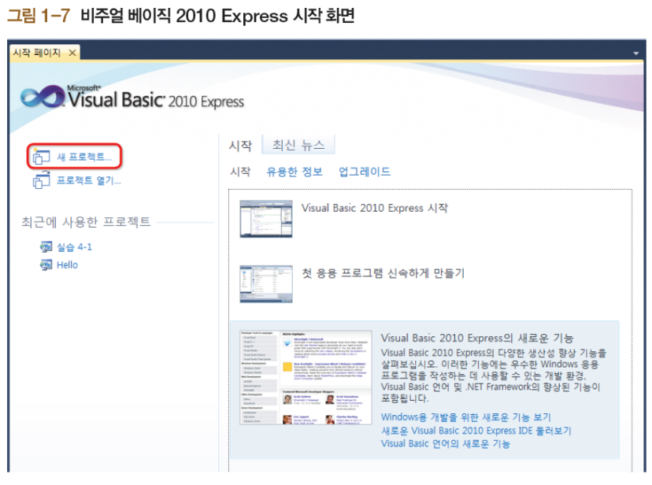
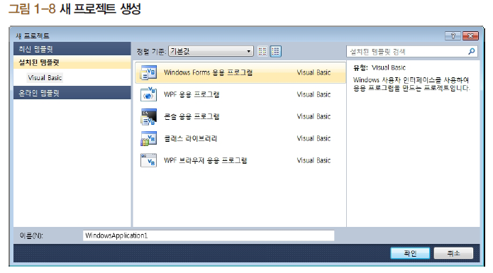
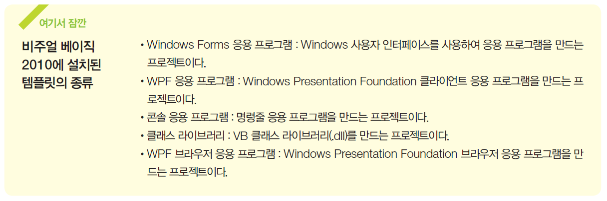
3. 비주얼 베이직 2010 Express 개발 환경 소개
비주얼 베이직 2010 Express 시작하기
프로그램을 실행하면 나타나는 시작 페이지에서 [새 프로젝트]를 클릭하거나 [파일]-[새 프로젝트] 메뉴를 선택한다. 그런 다음 [새 프로젝트] 대화 상자에서 ‘Windows Forms 응용 프로그램’ 템플릿을 선택하고 파일명을 입력한다.

Slide 15
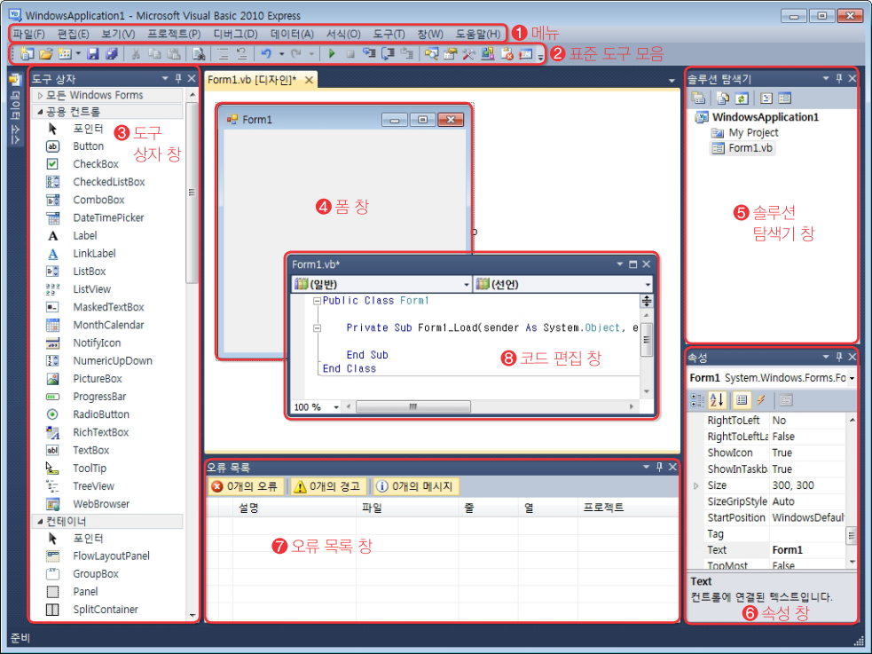
3. 비주얼 베이직 2010 Express 개발 환경 소개
비주얼 베이직 2010의 화면 구성

Slide 16
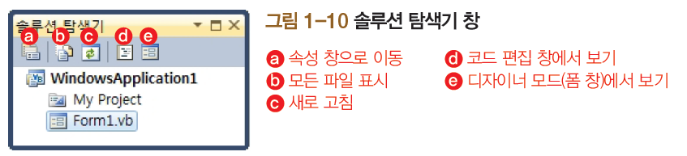
3. 비주얼 베이직 2010 Express 개발 환경 소개
비주얼 베이직 2010의 화면 구성
메뉴
모든 작업 명령을 풀다운 메뉴 방식으로 제공한다.
표준 도구 모음
자주 사용하는 메뉴 항목을 아이콘으로 만들어 모아 놓은 것이다. 아이콘에 커서를 놓으면 그 기능을 풍선 도움말로 보여준다.
도구 상자 창
프로그램을 작성할 때 사용하는 컨트롤을 모아 놓은 것이다. 컨트롤은 텍스트 박스, 커맨드 버튼, 체크 박스 등 화면 디자인을 할 때 필요한 기본적인 구성 요소를 시각화 해둔 것을 말한다.
폼 창
컨트롤을 배치하여 실행 시 사용자에게 보일 화면을 디자인하는 곳이다. 컨트롤을 정렬된 형태로 쉽게 그릴 수 있도록 모눈을 표시할 수도 있다.
솔루션 탐색기 창
프로젝트를 구성하는 폼과 모듈, 클래스와 리소스, 문서 파일 구조 등을 보여준다. 폼과 모듈의 추가나 삭제, 폼 창과 코드 편집 창의 활성화 등을 편리하게 할 수 있다.

Slide 17
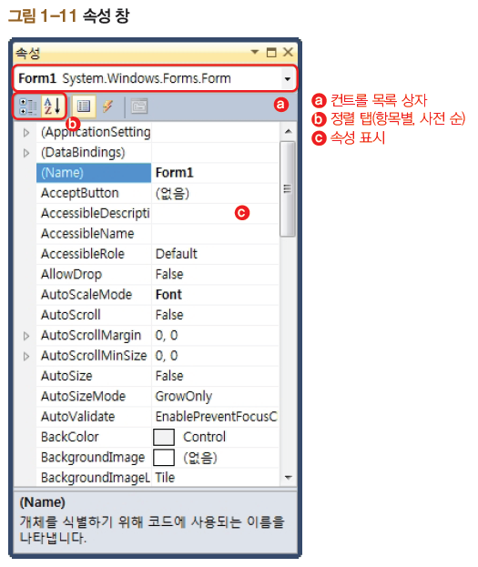
3. 비주얼 베이직 2010 Express 개발 환경 소개
비주얼 베이직 2010의 화면 구성
속성 창
각 컨트롤의 속성을 보여주는 창으로, 속성 값을 직접 편집하고 그 결과를 즉시 확인할 수 있다. 코드 편집 창에서 속성 값을 지정할 수도 있지만 모두 일대일로 대응하지는 않는다.

Slide 18
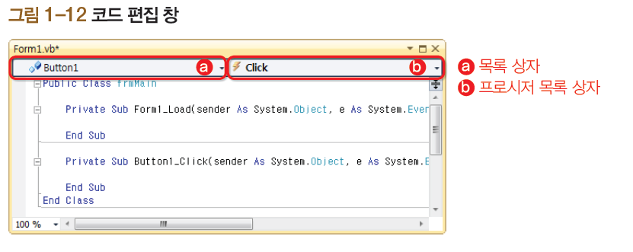
3. 비주얼 베이직 2010 Express 개발 환경 소개
비주얼 베이직 2010의 화면 구성
오류 목록 창
코드 작성 시에 구문 오류나 컴파일 시에 컴파일 오류가 있는 경우에 오류 내용을 보여주는 창이다.
코드 편집 창
프로그램 코드를 직접 입력하여 편집하는 곳인 코드 편집 창은 처음부터 나타나지는 않으며, 다음과같이 세 가지 방법으로 열 수 있다.
폼 창에서 코드를 작성할 컨트롤을 더블클릭한다.
컨트롤에서 마우스 오른쪽 버튼을 클릭한 다음 [코드 보기]를 선택한다.
메인 메뉴에서 [보기]-[코드]를 선택한다.

Slide 19
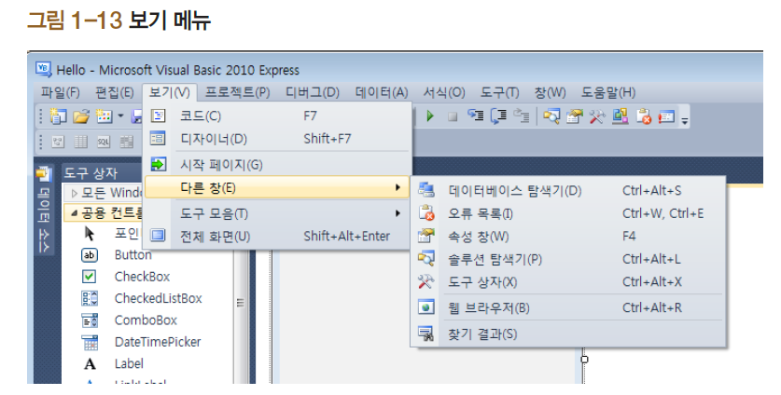
4. 작업 효율을 높여주는 환경 설정 및 유용한 기능
작업 환경 설정하기
작업 창 화면에 표시하기
[보기] 메뉴를 이용하여 화면에서 사라진 ① 솔루션 탐색기 창, ② 속성 창, ③ 도구 상자 창 등이 다시 화면에 나타나게 할 수 있다.

Slide 20
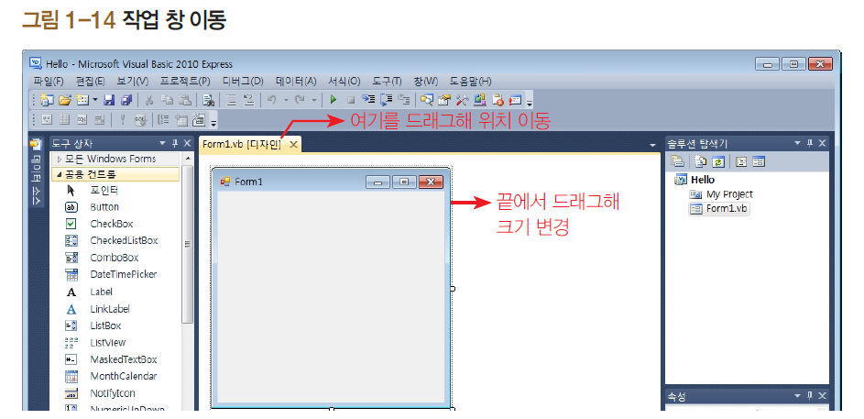
4. 작업 효율을 높여주는 환경 설정 및 유용한 기능
작업 환경 설정하기
작업 창의 위치 이동하고 크기 변경하기
각 창의 제목 표시 줄을 마우스로 드래그한다. 또한 각 창의 상하좌우로 마우스를 가져가 원하는 방향으로 드래그하여 창의 크기를 조절할 수 있다.

Slide 21
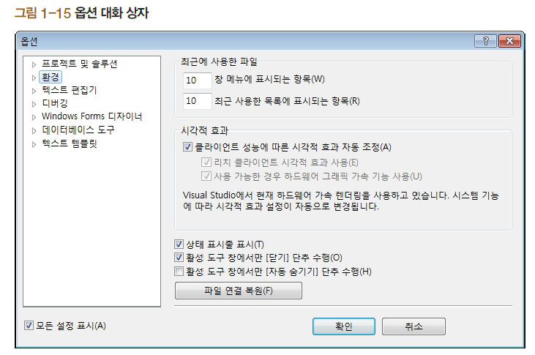
4. 작업 효율을 높여주는 환경 설정 및 유용한 기능
작업 환경 설정하기
효율적인 개발 환경 설정하기
[도구]-[옵션]을 선택하면 옵션 대화 상자가 나타나는데 여기서 개발에 필요한 다양한 환경을 설정할 수 있다.

Slide 22
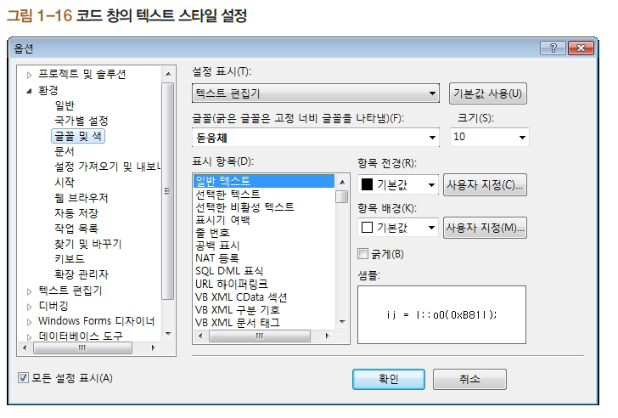
4. 작업 효율을 높여주는 환경 설정 및 유용한 기능
작업 환경 설정하기
코드 창의 텍스트 크기 변경하기
[환경]-[글꼴 및 색]을 선택하면 글꼴, 색, 글꼴 크기 등을 변경할 수 있다.

Slide 23
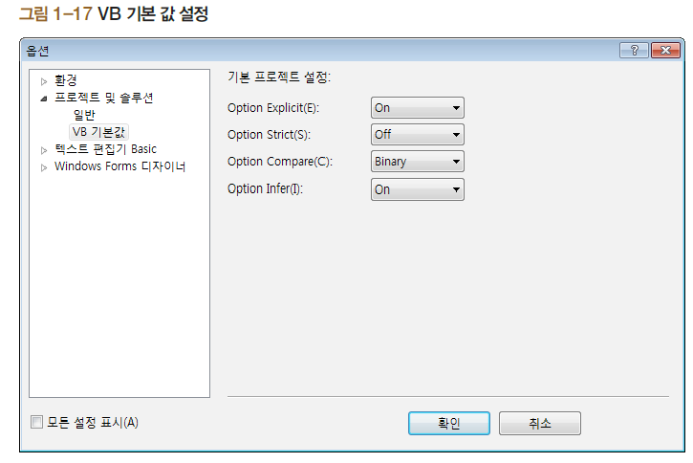
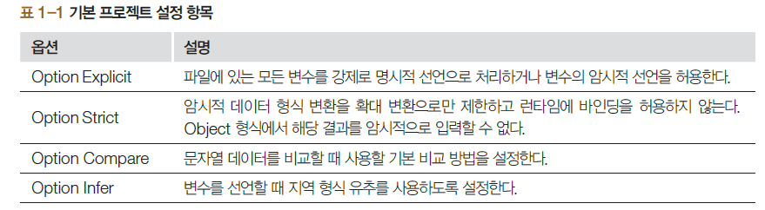
4. 작업 효율을 높여주는 환경 설정 및 유용한 기능
작업 환경 설정하기
VB 기본 값 설정
[프로젝트 및 솔루션]-[VB 기본 값]을 선택하면 프로그램 작성 시 유용하게 활용할 수 있는 기본 값을 설정할 수 있다.

Slide 24
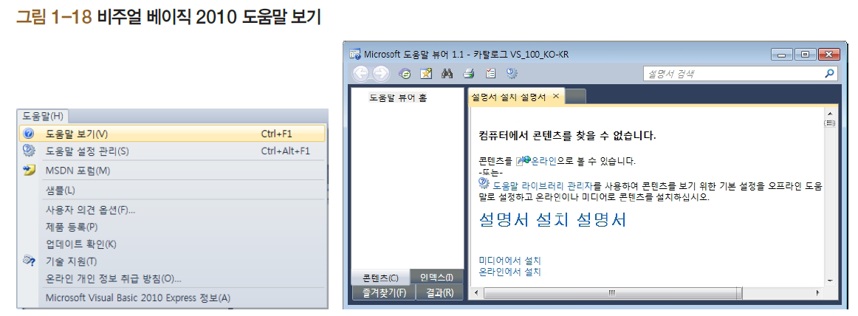
4. 작업 효율을 높여주는 환경 설정 및 유용한 기능
도움말 활용 방법
[도움말]-[도움말 보기] 메뉴를 통해 온라인 도움말을 이용할 수 있다.

Slide 25
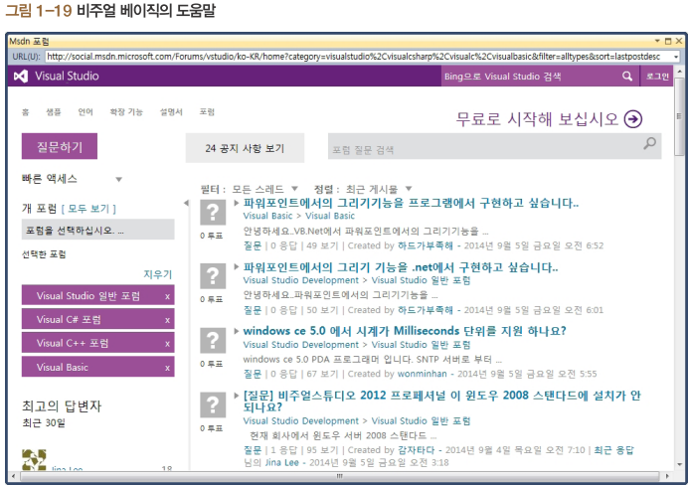
4. 작업 효율을 높여주는 환경 설정 및 유용한 기능
도움말 활용 방법
[도움말]-[MSDN 포럼]을 선택하면 프로그램 관련 공지 사항이나 다른 사람의 질의응답 내용을 볼 수 있고, 궁금한 점에 대해 조언을 얻을 수도 있다.

Slide 26
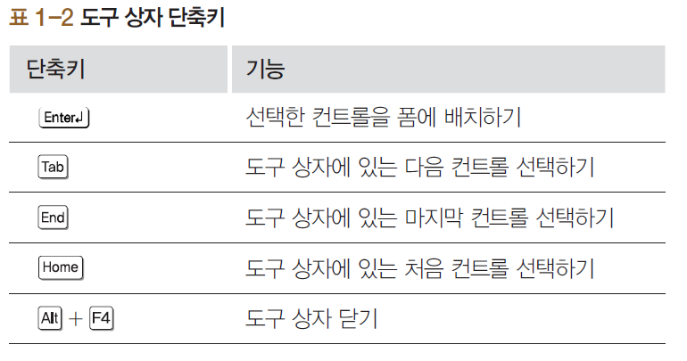
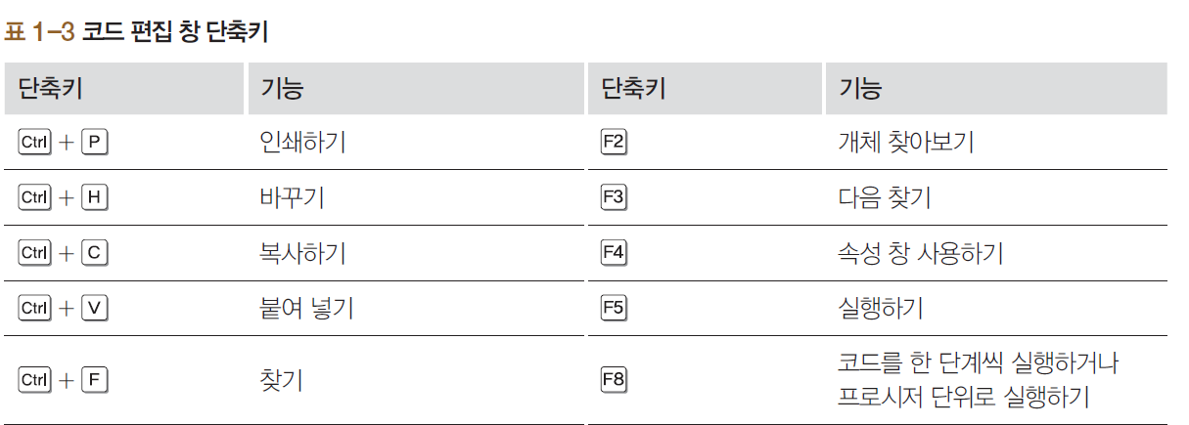
4. 작업 효율을 높여주는 환경 설정 및 유용한 기능
유용한 비주얼 베이직 단축키

Slide 27
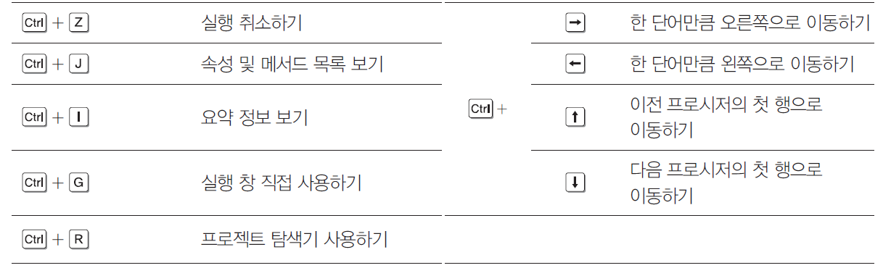
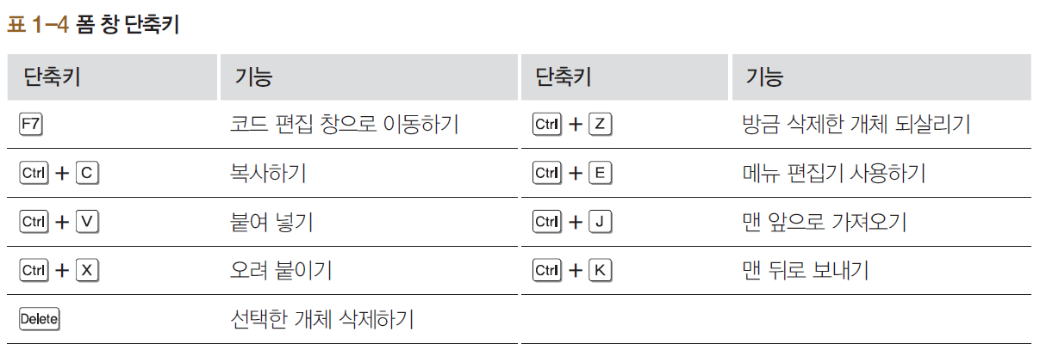
4. 작업 효율을 높여주는 환경 설정 및 유용한 기능
유용한 비주얼 베이직 단축키

